Slide 1
নিরন্তর শুভেছা

Slide 2
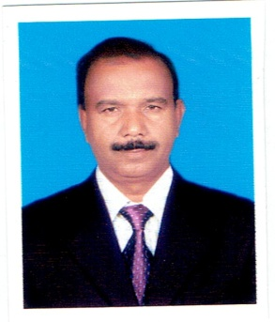
পরিচিতি
মোহাম্মদ মজিবুর রহমান
প্রভাষক,ব্যবস্থাপনা
সরকারি আদর্শ মহাবিদ্যালয়
ঝিনাইগাতি,শেরপুর ।
মোবাইলঃ ০১৭১২৮৫৮৩৪৯
শ্রেনিঃ একাদশ
শাখাঃ ব্যবসায় শিক্ষা
বিষয়ঃ ব্যবসায় সংগঠন ও ব্যবস্থাপনা
অধ্যায়ঃ ষষ্ঠ
সময়ঃ ৫০ মিনিট

Slide 3
চল একটি ভিডিও দেখি

Slide 4
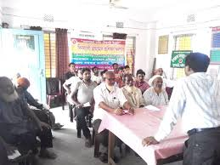
এসো ছবি গুলো লক্ষ্য করি

Slide 5
আজকের পাঠ

Slide 6
শিখনফল-Out of Learning
পাঠ শেষে শিক্ষার্থীরা-----
সমবায় কী তা বলতে পারবে
সমবায়ের প্রকারভেদ বর্ণনা করতে পারবে
সমবায়ের নীতিমালা বিশ্লেষণ করতে পারবে

Slide 7
সমবায়ের ধারণা বা সমবায় কী ?
সকলের তরে সকলে আমরা প্রত্যেকে আমরা পরের তরে

Slide 8
সমবায়ের প্রকারভেদ

Slide 9
সমবায়ের সাধারণ শ্রেনি বিভাগ
উৎপাদক সমবায়
ভোক্তা সমবায়
ঋণদান সমবায়

Slide 10
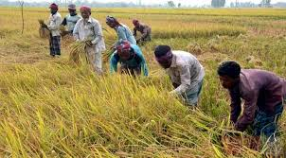
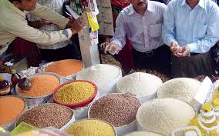
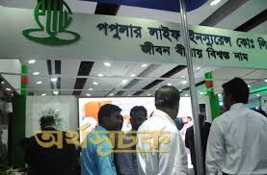
কার্যভিত্তিক সমবায়
কৃষি সমবায়
ক্রয় ও বিক্রয় সমবায়
গৃহ নির্মাণ সমবায়
বিমা সমবায়
বহুমুখি সমবায়

Slide 11
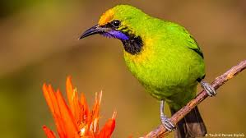
দায়ের প্রকৃতি ভিওিক সমবায়
অসিম দায় সমবায়
১
সসীম দায় সমবায়
২

Slide 12
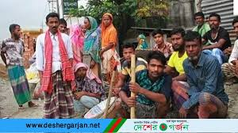
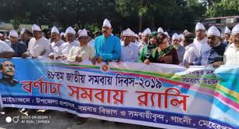
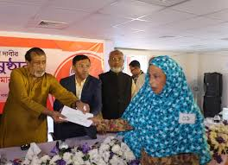
সাংগঠনিক সমবায়
প্রাথমিক সমবায়
প্রাথমিক সমবায়
জাতীয় সমবায়
কেন্দ্রীয় সমবায়

Slide 13
সমবায়ের নীতিমালা
একতা
সাম্য
সহযোগিতা
সততা
আস্থা ও বিশ্বাস
গনতন্র
সঞ্ছিতি সংরক্ষণ
নিরপেক্ষতা

Slide 14
আস্থা ও বিশ্বাস
পরস্পরের প্রতি নিসন্ধেহে নির্ভরশীল হওয়ায় সমবায়ের আদর্শ ।

Slide 15
একতা
সকলে মিলে একভাবে,একত্রে কাজ করায় হল একতা

Slide 16
সাম্য ও সহযোগিতা
সাম্য ও সহযোগিতা হল সংঘবদ্ধ ভাবে একে অপরকে এগিয়ে নেয়ার আন্তরিক প্রচেষ্টা ।

Slide 17
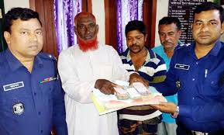
সততা
সততা বলতে ন্যায়পরায়ণতা সাধুতা বজায় রাখাকে বুঝায় ।

Slide 18
গনতন্ত্র
সমবায়ে গনতান্রিক রীতিনিতির উপর সদস্যদের শ্রদ্ধাশীল থাকতে হয় ।

Slide 19
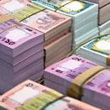
সঞ্ছিতি সংরক্ষণ
সমবায়ে মুনাফার একটি অংশ ভবিষ্যৎ মূলধন গঠনের জন্য সংরক্ষণ করা হয় ।

Slide 20
নিরপেক্ষতা
সমবায়ের সকল সদস্যদের সাথে কোন প্রকার বৈষম্য না করায় হল নিরপেক্ষতা ।

Slide 21
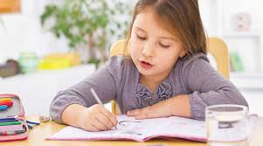
একক কাজ
সকলের তরে সকলে আমরা----সমবায়ের আলোকে ব্যাখ্যা কর ।

Slide 22
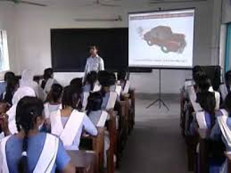
দলগত কাজ
তোমরা ৪টি দলে ভাগ হয়ে সমবায়ের শ্রেনিবিভাগ গুলো লিখ ।

Slide 23
বাড়ির কাজ
সৃজনশীল প্রশ্নের ৩ নং অনুশীলনী অ্যাসাইনমেন্ট লিখে আনবে ।

Slide 24
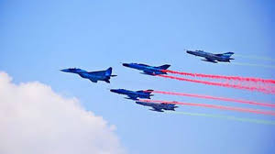
মূল্যায়ন
MCQ
১)বাংলাদেশে কত সালের সমবায় আইন চালু রয়েছে ?
ক)১৯৮৪ খ)১৯৮৭ গ)২০০১ ঘ)২০০৪

Slide 25
সহযোগিতা করার জন্য ধন্যবাদ
ঘরে থাকো, ভালো থাকো
Notes:
োো

